Slide 1
Курсові та дипломні роботи
Що це таке, навіщо потрібно, та як в ньому не загубитись

Slide 2
Про що будемо говорити
Що таке курсові (чи дипломні) роботи
Вибір керівника та теми роботи
Виконання практичної частини роботи
Підготовка текстової частини роботи
Презентація та захист роботи
Особливості випускних кваліфікаційних («дипломних») робіт
Питання?

Slide 3
Додаткова інформація
https://iss.csc.knu.ua/uk/study/thesisTopics.html
Рекомендації щодо оформлення https://csc.knu.ua/media/filer_public/d9/22/d922b015-ef5e-497a-a5b8-a430d1f35877/metodichka_po_diplomnim_robotam_2025_v2.pdf
Перелік тем та керівників
Положення про організацію освітнього процесу http://www.univ.kiev.ua/pdfs/official/Organization-of-the-educational-process.pdf

Slide 4
Частина 4. Підготовка текстової частини роботи
Бюрократія – наше все!

Slide 5
Послідовність кроків
Загальна структура
Вступ
Змістові розділи
Висновки
Перелік джерел посилання
Додатки
Титульна сторінка, реферат, скорочення та умовні позначення

Slide 6
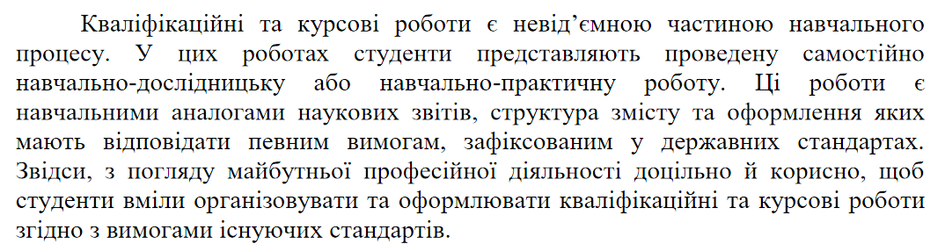
«Офіційне визначення»
Методичні вказівки, вступ, стор. 6
Далі детальніше
Варто знати визначення – іноді про це питають під час захисту робіт ☺

Slide 7
Важливі моменти – 2
Кваліфікаційні та курсові роботи є невід’ємною частиною навчального процесу. У цих роботах студенти представляють проведену самостійно навчально-дослідницьку або навчально-практичну роботу. Ці роботи є навчальними аналогами наукових звітів, структура змісту та оформлення яких мають відповідати певним вимогам, зафіксованим у державних стандартах. Звідси, з погляду майбутньої професійної діяльності доцільно й корисно, щоб студенти вміли організовувати та оформлювати кваліфікаційні та курсові роботи згідно з вимогами існуючих стандартів.
Самостійна робота
Більше самостійності, ніж інші завдання чи лабораторні
Більше свободи у виборі теми, технології реалізації, …
У випадку виконання роботи в команді треба презентувати індивідуальні результати
Без плагіату!

Slide 8
Важливі моменти – 3
Кваліфікаційні та курсові роботи є невід’ємною частиною навчального процесу. У цих роботах студенти представляють проведену самостійно навчально-дослідницьку або навчально-практичну роботу. Ці роботи є навчальними аналогами наукових звітів, структура змісту та оформлення яких мають відповідати певним вимогам, зафіксованим у державних стандартах. Звідси, з погляду майбутньої професійної діяльності доцільно й корисно, щоб студенти вміли організовувати та оформлювати кваліфікаційні та курсові роботи згідно з вимогами існуючих стандартів.
Дослідницька або практична робота (більше деталей стор. 5-6)
Фокус або на науковій новизні (дослідницька)
Або на практичних результатах (практична)
Можливе поєднання
На кафедрі ІПС практична частина має суттєве значення – реалізована програма, можна продемонструвати
Деякі викладачі наполягають на присутності елементів наукової новизни у будь-якій роботі

Slide 9
Важливі моменти – 4
Кваліфікаційні та курсові роботи є невід’ємною частиною навчального процесу. У цих роботах студенти представляють проведену самостійно навчально-дослідницьку або навчально-практичну роботу. Ці роботи є навчальними аналогами наукових звітів, структура змісту та оформлення яких мають відповідати певним вимогам, зафіксованим у державних стандартах. Звідси, з погляду майбутньої професійної діяльності доцільно й корисно, щоб студенти вміли організовувати та оформлювати кваліфікаційні та курсові роботи згідно з вимогами існуючих стандартів.
Структура та оформлення тексту
Мають суттєве значення під час захисту, впливають на оцінку
Більша частина тексту методичних вказівок – саме про оформлення
Відносно прості правила – але їх багато, і треба неухильно дотримуватись

Slide 10
Важливі моменти – 5
Кваліфікаційні та курсові роботи є невід’ємною частиною навчального процесу. У цих роботах студенти представляють проведену самостійно навчально-дослідницьку або навчально-практичну роботу. Ці роботи є навчальними аналогами наукових звітів, структура змісту та оформлення яких мають відповідати певним вимогам, зафіксованим у державних стандартах. Звідси, з погляду майбутньої професійної діяльності доцільно й корисно, щоб студенти вміли організовувати та оформлювати кваліфікаційні та курсові роботи згідно з вимогами існуючих стандартів.
Чи справді навички оформлення тексту знадобляться в майбутньому?
Залежить від галузі діяльності
Наукова та освітня діяльність
Державні організації
Великі компанії
Формальні процеси розробки, вимоги та стандарти, mission critical галузі
Бюрократія знайдеться всюди ☺
Вміння чітко викладати думки, описувати отримані результати (technical writing) знадобиться в багатьох сферах

Slide 11
Чому так багато уваги приділяють оформленню?
Бюрократичні традиції
Академічні традиції
Досвід наукових публікацій, захисту дисертацій, …
Естетичні традиції
Про смаки не сперечаються ☺
Простіше знайти помилку
Не всі викладачі орієнтуються в деталях кожної теми курсових чи дипломів
Але всі мали досвід оформлення документів
Вміння чітко виконувати детальні інструкції може бути корисним
Послідовне оформлення дозволяє фокусувати увагу на змістовних аспектах
~Стилі кодування

Slide 12

Академічний контекст
Більшість викладачів є кандидатами або докторами наук
Захистили принаймні одну дисертацію
Певна прогресія:
Курсова
Диплом бакалавра
Диплом магістра
Дисертація кандидата наук (PhD)
Дисертація доктора наук
Деякі викладачі висувають до курсових чи дипломів вимоги, які більш стосуються дисертацій

Slide 13

Історичний контекст
Середньовіччя
Система гільдій
Університети – один з варіантів гільдій
Для отримання статусу майстра – виготовити «шедевр» (masterpiece)
Оцінювання майстрами гільдії
В більшості галузей системи змінились
Але в університетах полюбляють традиції ☺

Slide 14
Два найважливіші моменти
Залишити досить часу на написання та оформлення тексту!
Зробити за ніч перед захистом не вийде ☺
Навіть якщо сподіваєтесь що ChatGPT/Gemini/… допоможе
Уважно читати рекомендації щодо оформлення та дотримуватись кожної деталі!
До цього зауваження частіше, ніж до змісту
У цих слайдах фокусується увага на найважливіших моментах, але вони не заміняють повного набору вимог

Slide 15
Про що взагалі писати
Фокус на тому, що зроблено саме Вами!
Мінімально потрібна інформація про існуючі підходи, технології, аналоги
Зазвичай виносять в розділ 1
Чітко сформулювати мету роботи та поставлені задачі
Описати досить детально окремі кроки вирішення поставлених задач
Важлива певна оцінка отриманих результатів

Slide 16
Аспекти, на які варто звернути увагу
Аналіз актуального стану предметної галузі
Актуальні/важливі задачі
Аналоги/конкуренти
Формулювання вимог
Вибір технологій реалізації
Архітектура, проєктування
Реалізація компонентів, тестування
Інтеграція компонентів, тестування
Розгортання, публікація
Оцінка отриманих результатів
Експерименти, виміри
Порівняння з аналогами
Відгуки користувачів

Slide 17
Обсяг та складність роботи
Є обмеження на обсяг тексту (Методичні вказівки, розділ 2, стор. 11)
Курсові 20-40 стор. (за необхідності до 60)
Дипломні бакалавра 40-60 стор. (за необхідності до 80)
Дипломні магістра 50-70 стор. (за необхідності до 100)
Обмеження на обсяг та складність практичної частини формально не визначаються
Відповідальність керівника, кафедри, комісії на захисті
Більше ніж лабораторна робота
Менше ніж Google/Facebook/… ☺
Треба отримати та продемонструвати конкретні результати

Slide 18
Коментарі щодо розміру
Три значення
Мінімально можливе – для курсової не менше 20 сторінок / диплом бакалавра 40/ магістра 50
Максимально можливе за нормальних умов – для курсової не більше 40 сторінок / диплом бакалавра 60/ магістра 70
Максимально можливе за виняткових умов – для курсової не більше 60 сторінок / диплом бакалавра 80/ магістра 100
Не варто претендувати на виняткові умови без необхідності
Враховуються усі сторінки основного документа (титульна, реферат, зміст, література), але НЕ додатки
Вимірювати для правильно оформленої роботи!
Див. Методичні вказівки, розділ 3, стор. 18
Шрифт Times New Roman, розмір 14
Міжрядковий інтервал 1,5
Правильний розмір сторінки, береги (поля), абзацний відступ
Окремі розділи з нової сторінки, окремі підрозділи – без нової сторінки, пусті рядки між заголовком і текстом

Slide 19
Якщо не вкладаємось Надто мало (<20 сторінок для курсових)
Не варто
Вставляти плагіат (копіпаст з інтернету, вікіпедії, …, включно з перекладеним)
Додавати «води» (багато тексту, мало змісту)
Додавати непов’язані з темою роботи матеріали
Додавати надто багато інформації про існуючі аналоги, використані методи, теорію, … (курсова – це не реферат!)
Генерувати «воду»/ «галюцинації» засобами ШІ
Варто
Подумати, що нового, цікавого, корисного зроблено в роботі
Детальніше описати кроки розробки
Додати більше результатів оцінки – експерименти, виміри, графіки, таблиці, …
Додати порівняння з аналогами
Додати графічного матеріалу – діаграми (зокрема UML), скріншоти розробленого застосунку, графіки результатів вимірів, …
Не зловживати одним видом матеріалів
Порадитись з керівником

Slide 20
Якщо не вкладаємось Надто багато (>40 сторінок для курсових)
Така ситуація трапляється не так часто, і в певному сенсі це краще ніж надто мало ☺
Не варто
Викидати суттєві частини
Прибирати оцінки, експерименти, виміри, порівняння
Зменшувати розмір зображень до нечитабельних/незрозумілих
Використовувати скорочення, незрозумілі фрази, жаргон
Порушувати правила оформлення
Варто
Звернути увагу на теоретичну частину (розділ 1) – прибрати прості, очевидні, відомі речі, скоротити опис існуючих систем/підходів
Прибрати надлишкові технічні деталі
Більш компактно подати результати вимірів
Прибрати «воду» – сформулювати той самий зміст меншою кількістю слів
Прибрати не дуже потрібні зображення (надто прості чи надто складні схеми, надлишкові скріншоти, багато зображень в розділі 1 – теорія або існуючі аналоги)
Якщо справді зроблено щось дуже велике – можна до 60 сторінок
Порадитись з керівником!

Slide 21
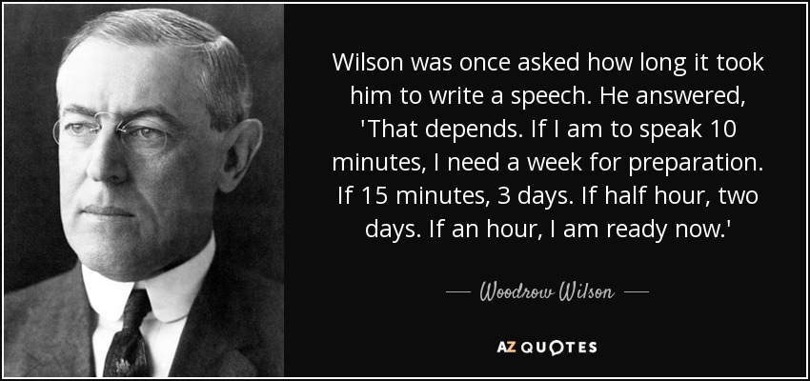
Залишити досить часу на текст!

Slide 22
Основний текст роботи

Slide 23
Змістові розділи
Обсяг – не менше 70% від загального тексту
Див. Методичні вказівки, розділ 2, стор. 11
15 сторінок для курсових, 25 для дипломних бакалаврів та 35 для дипломів магістрів
Це включно з розділом 1 (теорія, існуючі аналоги, використані методи/підходи)
Але не включає усе інше (титульна сторінка, реферат, зміст, скорочення, вступ, висновки, література, додатки)
Зазвичай лише розділ 1 містить інформацію про те, що зроблено не автором роботи
Інші розділи – результати самостійної роботи
Розділи можна (і варто) ділити на підрозділи
Але не зловживати!

Slide 24
Що варто виносити в окремі розділи
Окремі кроки роботи (вимоги, архітектура/проєктування, розробка, інтеграція, тестування, впровадження)
Окремі частини, компоненти, підсистеми
Якщо самостійно розроблено якусь нову теорію (нові визначення, теореми, …) – варто винести в окремий розділ (не розділ 1)
Результати – виміри, порівняння, …

Slide 25
Структура поділу на розділи
Не варто
Надто багато розділів (більше 7-10)
Надто мало розділів (1-2)
Розділи дуже різного розміру (3 розділи по 1 сторінці + 1 розділ на 30 сторінок)
Подумати щодо схеми підрозділів

Slide 26
Правильні назви розділів/підрозділів
Відносно короткі, але змістовні
Відповідають суті розділу
Однакові у тексті та у змісті!
Як сама назва, так і стиль оформлення

Slide 27
High Cohesion, Loose Coupling
Цей принцип стосується не лише архітектури/проєктування, але й написання документації
Зокрема, курсової
Теми, розглянуті в одному розділі/підрозділі, мають бути близько пов’язаними
Теми з різних розділів відносно чітко розділені

Slide 28
Оформлення назв
Див. Методичні вказівки, розділ 3.2, стор. 18
Включає номер, не включає слово «розділ/підрозділ/…»
Розділ 1. Про головне
Про головне
1 ПРО ГОЛОВНЕ
Немає крапки після номеру, є крапки між частинами
1. Про головне
1 ПРО ГОЛОВНЕ
1.1. Найбільш важливе
1 1 Найбільш важливе
1.1 Найбільш важливе
Немає крапки наприкінці, за необхідності крапка між реченнями (але не варто такі довгі назви)
1 ПРО ГОЛОВНЕ.
1 ПРО ГОЛОВНЕ
1.1.1.1 Дивний підпункт. Назва довша за вміст.
1.1.1.1 Дивний підпункт Назва довша за вміст
1.1.1.1 Дивний підпункт. Назва довша за вміст
Розділи – по центру, великими літерами
Підрозділи (і менші одиниці – пункти, підпункти) – зліва, великі літери як у реченні (перше слово назви/речення, власні імена)

Slide 29



Оформлення назв: розташування
Три різні схеми
Назви розділів, реферат, зміст, скорочення та умовні позначення, вступ, висновки, перелік джерел посилання: по центру, ВЕЛИКИМИ ЛІТЕРАМИ
Назви підрозділів, пунктів, підпунктів: по лівому боку, Як у реченні
Назви додатків: два рядки, по центру, спершу ДОДАТОК А, потім назва Як у реченні

Slide 30
Нумерація усього: розділи
Номери розділів/підрозділів
Розділ 1, 2, 3, …
Підрозділ 1.1, 2.5
Пункт 1.1.1 (не зловживати)
Підпункт 1.1.1.1 (а може не варто? Можна переплутати з IP адресою ☺)
Нумеруються лише основні розділи
Без вступу та висновків
Без титульної сторінки, реферату, змісту, скорочень, літератури
У додатків – своя схема нумерації
Номери багатьох інших сутностей (рисунків, таблиць, формул) прив’язані до номерів розділів
Але не підрозділів!
Рис. 2.1 в розділі 2, або в підрозділі 2.3 (а не Рис. 2.3.1), або в пункті 2.3.2 ( а не Рис. 2.3.2.1), або в підпункті 2.3.4.5 (а не Рис. 2.3.4.5.1 – вже страшно ☺ )

Slide 31
Нумерація усього: рисунки, таблиці, формули
Дві можливі схеми нумерації
Або «наскрізно» – починаємо з 1, далі 2, 3, … незалежно від розділу
Або по розділам – в розділі 1 маємо 1.1, потім 1.2, 1.3, … а далі в розділі 2 знову 2.1, 2.2, 2.3, …
Не можна нумерувати по підрозділам!
Рис. 2.3.1 в підрозділі 2.3
Рис. 2.5 в підрозділі 2.3

Slide 32
Нумерація усього: додатки
Див. Методичні вказівки, розділ 3.16, стор. 31
Додаток А, Б, В
Зазвичай використовують літери української абетки
Окрім Ґ, Є, З, І, Ї, Й, О, Ч, Ь (тобто не використовуємо літери схожі на цифри, а також окремі «дивні» літери, які легко візуально сплутати з іншими)
Можна використовувати латинські літери (окрім I, O)
Якщо не вистачить літер – можна після усіх літер арабські цифри (А, Б, В, …, Ю, Я, 1, 2, 3, …)
Але тоді точно не влізти в обмеження по кількості сторінок ☺
Можуть мати свої підрозділи А.1, Б.5
Нумерація рисунків, таблиць, формул в рамках кожного додатку
«рис. А.1», «рівняння (Ф.1)»
Не варто зловживати!

Slide 33
Нумерація усього: сторінки
Наскрізна нумерація по всьому тексту
Титульна сторінка
Не ставимо номер сторінки
Але номер 1 вже зайнято
Наступна сторінка (реферат) має номер 2
Номери сторінок у правому верхньому кутку

Slide 34
Стиль написання тексту
Очікується науковий стиль
Не науково-популярний!
Не зловживати жаргоном
Наукове «ми»
Розглянемо, доведемо, побудуємо
Пасивний стан
В роботі розроблено, …
Уникати звернень до читача (більш характерно для маркетингових матеріалів)
Ви можете використати цю технологію для …
Користувач може використати цю технологію для …

Slide 35
Мова (не програмування)
Див. Методичні вказівки, розділ 1.1, стор. 6
Передбачається використання української мови (для громадян України)
Можна використовувати англійську, але тоді треба написати заяву декану
Якщо є бажання це робити, варто подумати завчасно
Особливо для дипломних робіт!

Slide 36
Мова (не програмування)
За можливості використовувати україномовні терміни
Якщо україномовний термін не дуже популярний, або існує декілька варіантів – при першому використанні вказати англомовний варіант
Уникати трансліту (якщо це не прийняте слово в українському правописі) – краще писати англійською
Імена, назви компаній, технологій, інші власні назви – мовою оригіналу
Або можна транслітерувати і вказувати мовою оригіналу при першому використанні (можна для імен, небажано для компаній, технологій)

Slide 37
Мова (не програмування)
Дотримуватись вимог нового правопису
Деякі типові моменти
«Проєкт», «проєктування»
«Вебзастосунок» (але «інтернет-ресурс» – не дуже послідовно, але такі вимоги)
В документі, відмічати мову як українська
Допомагає з автоматичною перевіркою правопису
Але не сподіватись лише на неї – залишити час вичитати самостійно, дати таку можливість керівнику (не надсилати керівнику за хвилину-годину-день до дедлайну)

Slide 38
Оформлення тексту
Вирівнювання по ширині!
Можна робити переноси довгих слів, за правилами мови
Шрифт, міжрядкові відступи, абзацні відступи (горизонтальні та вертикальні)
Уникати маленьких фрагментів тексту зверху чи знизу сторінки
Не починати підрозділ так, що назва на одній сторінці, а текст на іншій
Або назва і лише один рядок тексту на сторінці
Не завершувати розділ так, щоб на останній сторінці був лише один рядок

Slide 39
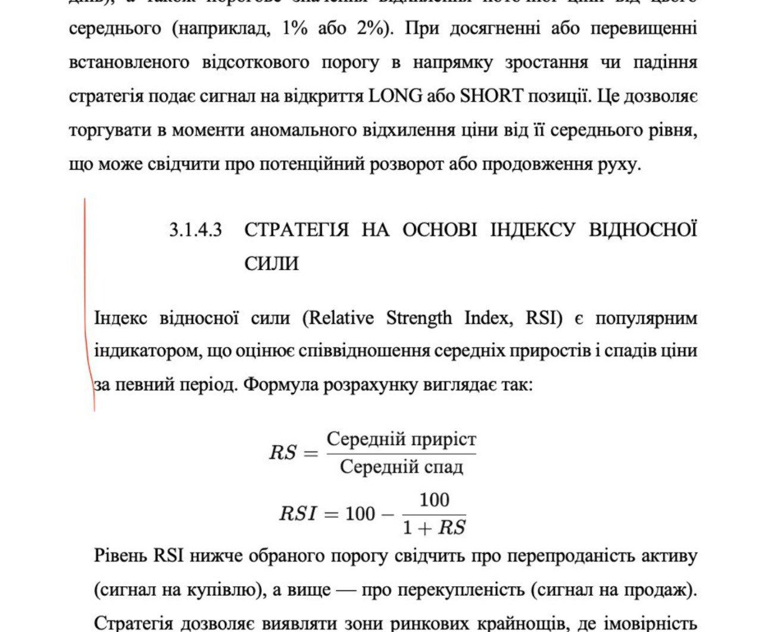
Горизонтальні абзацні відступи
Лише перший рядок кожного абзацу
Для підзаголовків (1.2, 1.2.3, 1.2.3.4) такий само
Для заголовків (1) – без відступу, вирівнювання по центру
Відступ 1,27 см
Перевірити, що випадково не застосовано інший відступ, або відступ для кожного рядку
Відступ підзаголовку
Назва підзаголовку теж неправильно…
Відступ абзацу

Slide 40
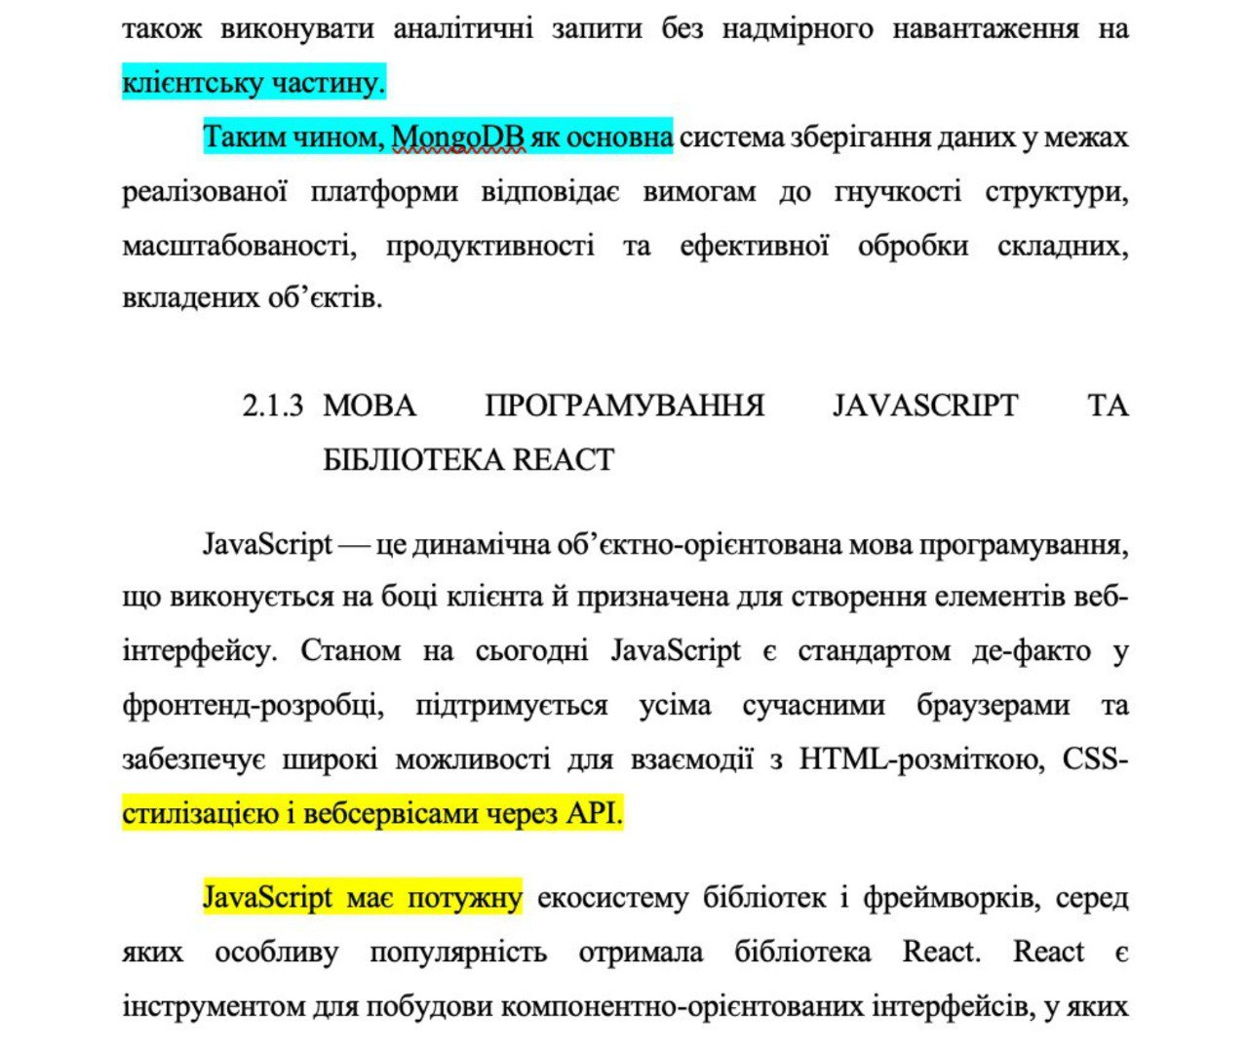
Вертикальні абзацні відступи
Наче правильно
Між абзацами тексту – немає (відстань між рядками в одному абзаці така сама як мі сусідніми абзацами)
Для заголовків та підзаголовків
Вертикальні відступи перед та після заголовком
Немає відступу між рядками заголовку, між двома заголовками різних рівнів якщо між ними немає тексту
Як зробити
Або в параметрах абзацу відступ «до» та «після» не менше 8 пт (можна більше, максимум 18-24 пт)
Або просто один пустий рядок (не два! Оскільки в ньому вже включено 1,5 міжрядковий інтервал)
Перевірити, що випадково не застосовано відступ з попереднього/наступного абзацу, особливо близько до заголовків
Можливо забагато
Зайвий вертикальний відступ

Slide 41
Спеціальні елементи тексту

Slide 42
Обов’язкові посилання
На літературу (усі наведені джерела використано хоча б один раз, хоча можна і більше)
«Як сказано у роботі [1]»
На усі зображення (рисунки) та таблиці
«Як можна побачити на рис. 3.1»; «дані вимірів наведено в табл. 4.2»
Можна не скорочувати: «на рисунку 3.1», «в таблиці 4.2»
На формули, якщо вони мають номер
«З рівняння (3.5) видно»
Іншими словами, якщо формула лише використовується в одному місці в тексті – номер додавати не треба
Якщо номер формули є – має бути і посилання (зазвичай з іншої частини тексту)
На усі додатки, якщо вони є – а також на їх частини, за необхідності
«Деталі алгоритму наведено в додатку А»
На інші розділи/підрозділи – за необхідності (але зазвичай варто)
«Приклад використання розробленої підсистеми наведено в розділі 4.3»

Slide 43
Що потребує і не потребує посилань
Треба посилання
Не треба посилання
Інформація взята з джерел
Підходи, методи
Технології, бібліотеки, інструменти, …
Дані
Зображення, таблиці
Текстові запозичення
Лише якщо необхідно точно навести висловлювання
Обмежена довжина
В більшості випадків варто переформулювати своїми словами
Автоматична перевірка на плагіат!
«Відомі речі» - те що вивчали в університеті
Мова С++
Похідна
Хеш таблиця
Матеріали, які не мають стосунку до теми роботи
Але їх мабуть не варто включати до тексту взагалі

Slide 44
Оформлення списків/переліків
Див. Методичні вказівки, розділ 3.9, стор. 25
Оформлюються за чіткими правилами, а не як захотілось
Три різновиди
Один рівень, немає посилань на окремі пункти – перелік без номерів, використовуються тире (а не інші символи)
Один рівень, є посилання на окремі пункти – нумерований перелік, літери української абетки
Багато рівнів – спершу літери, потім номери, потім тире
Літери та цифри відділяють дужками
Перед переліком – двокрапка
Якщо пункти – слова чи фрази (рекомендовано)
Після кожного пункту, окрім останнього (якщо багато рівнів – останнього в усьому переліку) – крапка з комою
Після останнього пункту – крапка
Пункти починаються з маленької літери
Якщо пункти – речення (не рекомендовано, хоча явно не заборонено)
Мабуть варто як в реченнях – починати з великої літери, завершувати крапкою
Не варто робити надто довгі пункти (кілька речень, цілі абзаци) – просто оформити такі фрагменти як звичайний текст
Можна короткий перелік, а потім звичайними абзацами пояснити

Slide 45
Особливі об’єкти
Зображення (рисунки), таблиці, формули, фрагменти коду
Різні об’єкти оформлюються по-різному
Не варто заміняти один об’єкт іншим
Формула або код у вигляді рисунку
Формула (наприклад, матриця) у вигляді таблиці
Всі тексти українською мовою!
Якщо запозичено з якогось джерела – додати посилання, за необхідності перекласти, можна перемалювати

Slide 46
Рисунки
Використовується термін саме «Рисунок», а не «Малюнок», «Зображення», «Діаграма», «Схема», «Графік» …
Можна окремо пояснити в назві: «Рисунок 3.1 – Діаграма класів системи»
Назва – знизу під зображенням, вирівнювання по центру
Не так як у таблицях!
Обов’язково номер і назва
В попередніх версіях дозволяли без назви, але не рекомендовано, і комісія завжди робила зауваження
Має бути обов’язково посилання з тексту (хоча б одне)
«На рис. 3.1 зображено …»
Рисунок розташовують одразу після абзацу, де вперше на нього посилаються
Якщо не вміщається внизу сторінки – з початку наступної сторінки, між ними можуть бути інші абзаци

Slide 47
Графіки
Оформлюються як рисунки
Обирати правильні (доцільні) типи графіків/діаграм
Обов’язково підписи під осями
Одиниці вимірювання
Великі значення – добре чи погано?
Різні лінії/набори даних можна розрізнити
Легенда з назвами
Не покладатись лише на кольори

Slide 48
Таблиці
Назва – зверху, вирівняно наліво
Не так як рисунки!
Зрозумілі назви колонок та рядків (якщо треба)
Наводити одиниці вимірювання!
Кількість значимих цифр у результатах відповідає точності вимірів
Не варто наводити дані в стилі «1,2345678» - якщо не впевнені, що справді результати виміри точні до 1e-7
Не зловживати великими обсягами не дуже корисних даних

Slide 49
Формули
Наводяться посередині рядків
Inline (в тексті) не передбачено
Формули є частиною речення
Після них може ставитись крапка або кома, якщо цього вимагають правила граматики
Нумеруються лише якщо є посилання на цю формулу

Slide 50
Фрагменти коду
Правилами не передбачено ☺
Зазвичай використовують моноширинний шрифт (наприклад, Courier New)
Можна різні кольори (синтаксис)
Але має залишатись читабельним і в чорно-білій версії
Не варто зловживати надто великими фрагментами
Більше кількох рядків – винести в додатки
Не варто наводити весь розроблений код (навіть в додатках)
Сучасні програми зазвичай містять досить багато коду
Якщо весь код вмістився в додатках – система надто проста?
Бажано навести посилання на репозиторій (якщо є така можливість)
В додатках – лише той код, який потрібен для розуміння тексту
Пояснення до коду обов’язкові
Не варто пояснювати очевидні речі

Slide 51
Посилання на використані джерела
В тексті – посилання [1] [2]
Наприкінці – повний бібліографічний опис в «Переліку джерел посилання»
Всі посилання з переліку згадані хоча б раз в тексті
Порядок в переліку = порядок першої згадки в тексті

Slide 52
Вибір джерел для посилання
Не зловживати електронними джерелами
Шукати книги та наукові публікації
Google Scholar https://scholar.google.com/
Amazon, Google Books, просто пошук за запитом <topic> books
Робити повне бібліографічне посилання, а не лише URL
Дуже НЕ ВАРТО посилання на піратські версії книг ☺
Не робити посилання на вікіпедію
Посилатись слід на першоджерела, а не на вторинні джерела, витяги, енциклопедії, …
Статті на вікіпедії швидко змінюються
Ніхто не гарантує точність/якість інформації
Зазвичай у статті на вікіпедії є посилання на першоджерела – варто вставити саме їх
Не варто посилання на туторіали – знайти більш інформативні, детальні та «серйозні» джерела
Можна лише якщо мова іде про те, що вказано саме в цьому туторіалі – наприклад, робота коментує що в туторіалі вказано застарілу інформацію і це по суті важливо

Slide 53
Види (корисних) посилань
Загальні теми – книги, підручники (небажано електронні джерела, зовсім не бажано вікіпедія чи аналоги)
Наукові дослідження – наукові монографії, статті в наукових журналах, тези конференцій, препрінти (https://arxiv.org/ – менш бажано)
Технології (мови програмування, бібліотеки/фреймворки, протоколи, …) – офіційна документація (зазвичай в електронному вигляді), книги
Продукти (аналоги) – офіційні сторінки
Інші види електронних джерел (туторіали, блог пости, відео, сайти питань-відповідей, …) – тільки якщо вони містять якусь ключову інформацію, якої немає в інших джерелах

Slide 54
Джерела «за царя Гороха»?
У більшості джерел бажано вказувати рік публікації (можна точніше – місяць, точну дату, якщо відомо)
В електронних джерелах часто вказують дату доступу до сайту – але якщо відома дата публікації, теж варто вказати
Рекомендовано серед переліку джерел посилань мати відносно недавні
Наукові публікації – останній рік-два
Книги – останні 5 років (приблизно)
В деяких галузях зміни швидше (наприклад, машинне навчання/ «штучний інтелект», web frontend, blockchain, …) – відповідно посилання мають бути новішими
Не всі джерела обов’язково мають бути новими
Класичні книги без нових видань (наприклад GoF 1995 року)
Стабільні технології (IPv4 – RFC 791, 1981 року)
Перша публікація щодо якоїсь теми (хоча в багатьох випадках можливо краще буде послатись на більш сучасні публікації чи книги/підручники)
Але дуже не бажано, щоб суттєвий відсоток посилань були дуже давніми

Slide 55
Кількість посилань
Немає чітких обмежень, але є певні очікування
Пропорційно обсягу роботи (менше для курсових, більше для дипломів бакалаврів, ще більше для дипломів магістрів)
Менше 10 – мабуть, замало
Більше 50? – може бути забагато
Привід уважно подивитись перелік, знайти там щось неправильне чи недоцільне

Slide 56
Оформлення переліку джерел посилання
Чіткі правила
ДСТУ 8302:2015
В попередніх версіях рекомендували інший стандарт - ДСТУ ГОСТ 7.1:2006; вони пов’язані, але не однакові – треба дотримуватись сучасного!
Правил багато і вони складні
Залежить від типу джерела
Багато даних
Деякі сайти для спрощення створення таких записів
Наприклад, https://vak.in.ua/
Хоча окремі моменти можуть не відповідати стандарту
Якщо немає дуже помітних помилок, то дрібні невідповідності правилам можуть і пропустити
А можуть не пропустити…

Slide 57
Порядок джерел
Джерела в переліку в порядку першого використання в тексті
Можуть бути інші посилання, які не впливають на порядок
На усі джерела хоча б одне посилання!
Приклади
[1] [2] [3] – правильно
[1] [2] [1] [3] [2] – правильно (лише перше посилання впливає на порядок, інші в довільному порядку)
[3] [2] [1] – неправильно, порядок має бути за першим посиланням
[1] [3] – неправильно, відсутнє посилання на [2]
Ускладнює вставку додаткових посилань, особливо на початку
Варто одразу подумати, які посилання потрібні
Можна спершу використати іншу схему іменування і потім замінити
Можна використати автоматичні засоби

Slide 58
Посилання – більш складні варіанти
Посилання одразу на декілька джерел [2; 5]
Посилання на діапазон джерел [2 – 5]
Лише якщо всі джерела діапазону мають сенс в цьому місці!
Не зловживати забагато посилань одразу
Не варто: «в роботах [3 – 10] описано аналогічні застосунки»
Краще: «в роботі [3] описано застосунок App1, який відрізняється … В роботах [4; 5] вирішено цю проблему, натомість …»
Посилання на частину роботи [7, c. 123]
Неправильно робити дві частини однієї роботи двома різними джерелами!
Можна поєднувати [3 с. 124; 4 с. 211; 5 с. 5 – 10]
Не зловживати!

Slide 59
Спеціальні елементи структури курсової/дипломної роботи

Slide 60
Оформлення спеціальних елементів структури
Титульна сторінка, реферат, зміст, перелік скорочень, вступ, висновки
Більшість з них на початку тексту
Але оформлювати варто наприкінці роботи над текстом – щоб не перероблювати
Можна зробити заготовку у вільній формі на початку роботи, а потім оформити відповідно до вимог
Якщо щось змінилось – не забути виправити (наприклад, кількість сторінок чи інших елементів в рефераті)
Відносно мало тексту, але всі слова важливі
Ці частини дивляться в першу чергу
Варто виділити досить часу на написання та покращення (а не пропорційно обсягу)

Slide 61
Принцип DRY? Не чули…
Багато елементів повторюється кілька разів – реферат, вступ, основна частина, висновки
Об’єкт
Мета та завдання
Результати
Треба писати всюди – бо такі вимоги
Тому варто писати наприкінці, коли менше шансів, що воно зміниться

Slide 62
Титульна сторінка
Все чітко за зразком (кожен символ важливий)
На одній сторінці!
Перевірити рік (в кількох місцях), назву роботи, спеціальність, освітню програму, назву кафедри, посаду керівника, …
Номер сторінки не ставиться, але наступна сторінка починається з 2

Slide 63
Про формат імен
Часто міняється
(начебто) останні вимоги
На титульній сторінці для студента та керівника, в заголовку відгука та рецензії для студента «Прізвище Ім’я Побатькові» (Антоненко Богдан Вікторович)
В більшості інших місць «Ім’я ПРІЗВИЩЕ» (Богдан АНТОНЕНКО)

Slide 64
Формулювання теми
Досить чітке і детальне
Яка задача вирішується
Що відрізняє від аналогів
Має відповідати суті виконаної роботи
Не варто виносити дрібні деталі у формулювання теми
Особливо якщо ще не впевнені, що буде саме так
Щодо остаточного формулювання – порадитись з керівником!
Під час оформлення – перевірити, що всюди однаково!

Slide 65
Невизначеність – чи починати назву зі слова «Розробка»
«Розробка застосунку для пошуку покемонів» чи «Застосунок пошуку покемонів»?
Формальних вимог немає
На відміну від деяких інших університетів, де використання «Розробка» офіційно заборонено
Викладач з такого університету може бути в комісії
На кафедрі ІПС теми можуть бути не лише «Розробка», а й «Дослідження»
Проте можна і не включати
Лише якщо «Розробка», якщо «Дослідження», «Порівняння» тощо – краще включити
Назва буде коротша
Не буде зауважень від тих, хто звик до назв без «Розробка»
Але можуть бути зауваження від тих, хто звик до назв з «Розробка»
Всім одразу не сподобаєшся ☺

Slide 66
Реферат
Короткий опис на 1 сторінку (дозволяється на 2, але особливо для курсових так не варто)
Строго за схемою
Обсяг – перевірити за останньою версією
Ключові слова
Об’єкт роботи
Мета роботи
Методи, інструментальні засоби
Результати
Впровадження, зв’язок з іншими роботами, сфера застосування, рекомендації щодо подальшого розвитку

Slide 67
Ключові слова
Зазвичай основні моменти, що відрізняють від інших схожих робіт
Галузь
Ключові технології та/або підходи
Оформлення
ВЕЛИКИМИ ЛІТЕРАМИ
Через кому (це дозволяє використовувати фрази замість одного слова)
Алфавітний порядок (а не в порядку важливості)

Slide 68
Об’єкт (та предмет) роботи
Вимагається лише об’єкт
Що досліджувалось / розроблялось / покращувалось в роботі
Іноді пишуть (чи навіть вимагають) ще предмет
Предмет – це ті аспекти об’єкта, яким присвячена саме ця робота
Вимоги до дисертацій, в курсових чи дипломних цієї вимоги немає, але навести не заборонено
Варто порадитись з керівником

Slide 69
Мета та завдання роботи
Мета – одне відносно коротке речення, що треба було зробити
В рефераті та вступі
Завдання – перелік з конкретних завдань, що сприяють досягненню мети
Лише у вступі
В основних розділах варто посилатись на завдання
Одна з можливих схем розділів: 1 розділ = 1 пункт з переліку завдань
У висновку варто показати, що усі завдання вирішено
В теорії формулюються на початку роботи
На практиці пишуться наприкінці, коли зрозуміло, що вийшло зробити
Порадитись з керівником

Slide 70
Мета – рекомендація щодо формулювання
Не варто формулювати мету в стилі «розробити застосунок»
Краще «покращити …», «підвищити ефективність …»
Розробити застосунок – має бути способом досягнення мети
Варто винести в одне чи декілька завдань
Показати що мета досягнення
Не просто сказати це, а довести конкретними вимірами, експериментами тощо

Slide 71
Методи та інструменти
Які існуючі методи, підходи, технології/інструменти використано в роботі
Реферат – коротко
Вступ – більш детально
В основних розділах – коротка інформація
Або в 1 розділі по всім використаним технологіям
Або в тих розділах, де вперше згадується
Не зловживати великим обсягом! (це не реферат)

Slide 72
Результати роботи
Дуже важливий розділ
Багато викладачів спершу дивиться саме результати
Реферат – коротко
Основні розділи – дуже детально
По суті вся робота має описувати саме Ваші результати!
Висновки – короткий підсумок
У вступі не наводяться!

Slide 73


Новизна та значимість
Чому те, що було зроблено, комусь потрібно
Реферат – коротко
Вступ – детальніше, не всі аспекти
В основних розділах – можливо, підрозділи, або останній розділ
Висновки – підсумок, не всі аспекти

Slide 74


Новизна та значимість Окремі аспекти
Актуальність
Чому ця галузь взагалі важлива (без прив’язки до результатів конкретно цієї роботи)
(Наукова) новизна
Що нового в отриманих результатах
Потрібно порівняння з аналогами
(Практична) значимість
Чи можна це якось використати на практиці
Сфери потенційного застосування
Рекомендації щодо використання результатів
Реальні впровадження
Зв’язки з іншими роботами
Зокрема, якщо над одним проєктом працюють кілька студентів
Також з курсовими/дипломними роботами попередніх років
Публікації, апробації (=конференції)
Подальші напрямки розвитку

Slide 75
Зміст
Див. Методичні вказівки, розділ 2.3, стор. 13
Приклад: зміст того ж документа, стор. 3
Перелік розділів (та інших елементів), підрозділів, пунктів, підпунктів
Номери сторінок
Зазвичай генерується автоматично
Бажано щоб у файлі це були посилання – можна клікнути та перейти
Така ж схема іменування, як і в назвах!
Але розділи Як речення, а не ВЕЛИКИМИ ЛІТЕРАМИ
Як це зробити в Word: набрати заголовок Як речення, і застосувати “Change Case” (тоді в тексті буде ВЕЛИКИМИ ЛІТЕРАМИ, а в змісті Як речення)
Неправильно вручну набирати ВЕЛИКИМИ ЛІТЕРАМИ (тоді в змісті буде так само)
Підрозділи (та більш дрібні елементи) Як речення
Бажано вмістити на 1 сторінку

Slide 76
Перелік скорочень та умовних позначень
Див. Методичні вказівки, розділ 2.4, стор. 13-14
Приклад: додаток В, стор. 46
Знайдіть помилки в прикладі ☺
Назва «СКОРОЧЕННЯ ТА УМОВНІ ПОЗНАКИ»
Не обов’язково, але у більшості випадків корисно
Перелік за алфавітом
Спершу кирилиця, потім латиниця?
Фокус на нових, незвичних чи не дуже розповсюджених
Відкрито до інтерпретації, що включати а що не варто
Але погано, коли наведено очевидні речі і не наведено щось цікаве
Обов’язково треба, якщо є різні інтерпретації скорочення
В основному тексті обов’язково розшифрувати та пояснити під час першого використання
Не вважати, що якщо є в переліку скорочень – то в основному тексті можна не пояснювати

Slide 77
Вступ
Див. Методичні вказівки, розділ 2.5, стор. 14-15
Приклад: додаток Г, стор. 47
Знайдіть помилки в прикладі ☺
Обсяг від 1 до 3 сторінок
1 сторінки зазвичай замало
Фіксована схема
Аналогічно реферату, але трохи інші пункти
Більше деталей, ніж в рефераті

Slide 78
Висновки
Див. Методичні вказівки, розділ 2.7, стор. 16
Дуже важливий розділ
Багато викладачів спершу дивляться саме висновки
Отримані результати
Новизна та значимість
Зокрема, впровадження та можливість подальшого розвитку

Slide 79
Не треба висновки до кожного розділу!
В деяких документах вимагають висновки після кожного розділу
В курсових та дипломних роботах такої вимоги немає
Деякі викладачі вважають це грубою помилкою
Можна написати певний підсумок наприкінці розділу, але не виділяти в окремий підрозділ і не писати «висновки до розділу 1»

Slide 80
Питання?

Slide 81
Частина 5. Презентація та захист роботи

Slide 82
Послідовність кроків
Підготувати слайди
Бути готовими до демонстрації програми
Потренуватись із виступом
Передзахист = попередній захист
Для курсових іноді не проводять
Для дипломних обов’язково
Захист

Slide 83
Презентація
Зазвичай готують презентацію (слайди)
PowerPoint або аналоги на інших платформах
Google Slides
LaTeX + PDF
Корисно підготувати кілька різних версій (наприклад, .ppt, .pptx, .pdf)
Більш актуально під час захисту в аудиторії (на комп’ютері, з якого показують, не всі потрібні засоби встановлені)
Менш актуально для онлайн-захисту, але може знадобитись

Slide 84
Виступ / розповідь
«Презентація – це не слайди»
Слайди допомагають усній розповіді
Має бути відповідність між слайдами та словами
Але це не має бути просто читання зі слайдів
Важливо підготувати виступ, а не лише слайди
Можливо, окремо написати текст
Варто потренуватись з виступом

Slide 85
Часові обмеження
Студентів багато
Особливо бакалаврів
Викладачі хочуть всіх заслухати
Треба ще час на питання, коментарі, зауваження
Тому час кожного виступу дуже обмежений!
Орієнтуватись на 5 хвилин для бакалаврів, 5-7 хвилин для магістрів
Якщо перебільшити – можуть зупинити
Може негативно позначитись на оцінці
Потренуватись з виступом

Slide 86
Залишити досить часу на підготовку презентації!

Slide 87
Як будувати слайди
Фокус на тому, що зробили саме Ви!
Не перетворювати на лекцію про більш-менш відомі речі
Деякі важливі пункти варто включити
Актуальність
Мета та завдання
Опис програмної реалізації
Оцінки, виміри, порівняння
Висновки

Slide 88
Використані технології
Варто навести на окремому слайді перелік використаних технологій
Не варто обмежуватись лише іконками/логотипами (особливо якщо в них немає назви)
Навіть якщо говорите назву голосом – не завжди сприймається на слух
Рекомендована інформація на слайдах
Назва технології
Використана версія
Короткий опис призначення (особливо якщо не дуже відома технологія, або кілька схожих технологій)
За бажання – логотип
Говорити голосом не обов’язково – на цьому можна зекономити час виступу

Slide 89
Архітектура
Бажано навести опис архітектури
UML діаграма
Або схожа графічна нотація
Не надто деталізована
Не надто багато елементів
Не надто дрібний шрифт
Можливо, декілька окремих діаграм
Взаємодія з фізичними пристроями
Розподіл по мережі
Логічні компоненти
…

Slide 90
Архітектура – що НЕ ВАРТО
«Використана архітектура клієнт-сервер» і все, без конкретних деталей
Ще гірше – зображення цієї архітектури, що не стосується Вашої роботи
Треба показати саме компоненти і взаємодію того, що Ви зробили
Деякі викладачі не люблять слово «архітектура» в назві слайдів
Бо це досить загальний термін, який включає багато аспектів, і показати усі на одному слайді не вийде
Краще конкретизувати що зображено «Основні частини», «Діаграма компонентів», «Структурна схема»
…

Slide 91
Ключові деталі реалізації
Не варто наводити надто багато технічних деталей
Але й не варто пропускати цей момент
Інакше виникають сумніви, чи було щось реалізовано взагалі
Варто зупинитись на нових, цікавих, нестандартних моментах
Те що відрізняє від схожих робіт
Обґрунтування прийнятих рішень

Slide 92
Приклад ключових деталей: Вибір технологій/алгоритмів/підходів
Які є варіанти вирішення певного завдання?
Їх переваги та недоліки
Яке рішення було обрано?
Чому?
Чи розглядались варіанти комбінації різних рішень?
Чи можна за результатами роботи підтвердити, що було зроблено правильний вибір?
Або навпаки, що було б краще обрати щось інше?

Slide 93
Приклад ключових деталей: Запропонований алгоритм/схема поєднання існуючих алгоритмів
Чому не можна використати існуючі рішення?
Навести схему
Блок-схема
UML діаграма
Порівняти з аналогами

Slide 94
Приклад ключових деталей: Архітектура нейронної мережі
З яких елементів складається?
Скільки шарів?
Як пов’язані елементи?
Які функції активації?
Як проводиться тренування?
Який алгоритм налаштування параметрів?
Скільки ітерацій/епох/…?
Критерій зупинки тренування, збіжність?
Чому обрана саме така архітектура?
Валідація гіперпараметрів?
Чи можна отримати аналогічні результати з простішою структурою мережі?
Порівняння з аналогами в публікаціях

Slide 95
Приклад ключових деталей: Збір, обробка даних
Звідки взято дані для тренування/тестування/… ?
Відомий датасет?
Взято з попередніх робіт, проєктів, …?
Зібрано власноруч? Як саме?
Згенеровано випадковим чином?
Попередня обробка даних
Зведення до стандартної форми
Фільтрація неправильних даних
Розподіл на training set / validation set / testing set

Slide 96
Приклад ключових деталей: Продуктивність, оптимізація
Які вимоги до швидкодії/використання ресурсів/ефективності?
Чому виникла необхідність оптимізувати реалізацію/підвищувати ефективність?
Як саме досягли більшої ефективності?
Паралельні реалізації
Розподілені реалізації
Використання більш ефективних алгоритмів
Використання більш ефективних засобів реалізації
Кешування
Низькорівневі оптимізації
Чи підтверджують експерименти/виміри, що було досягнуто більшої ефективності
Чи у всіх ситуаціях?
Чи є trade-offs?

Slide 97
Експерименти, виміри
Обов’язково навести результати на слайдах
Але в такому вигляді, щоб було зрозуміло
Не варто
Таблиця з сотнями комірок
Скріншот з програми, де виводить результати
Незрозумілий графік
«Виміри показали що моя програма краща» (без конкретних даних)
Варто
Графік з чітко зрозумілими лініями, осями, одиницями вимірювання
Таблиця з обмеженою кількістю ключових результатів, одиниці виміру, доцільна точність (не 1.23456789)
Конкретні результати в тексті («у випадку А реалізована програма працює швидше в 2,4 рази, при цьому точність падає не більше ніж на 10%»)

Slide 98
Порівняння з аналогами
Часто наводять у вигляді таблиці порівняння окремих можливостей
Варто описати, звідки взято дані
Отримано самостійно
Взято з джерел
Наскільки сумісні різні пункти (чи не порівнюються в різних ситуаціях?)
Можна навести двічі
На початку без розробленої системи
Наприкінці додати розроблену систему

Slide 99
Наскільки детально описувати те, що використали (а не зробили самі)
Чітко сформулювати на початку, що саме зробили Ви
Особливо якщо є близькі роботи – цього чи попередніх років
Або якщо можливі питання
Краще чесно сформулювати свій внесок, ніж отримати питання та зауваження
Назвати використані підходи, технології, інструменти
Можливо, які їх особливості використали
Не варто зупинятись детально!

Slide 100
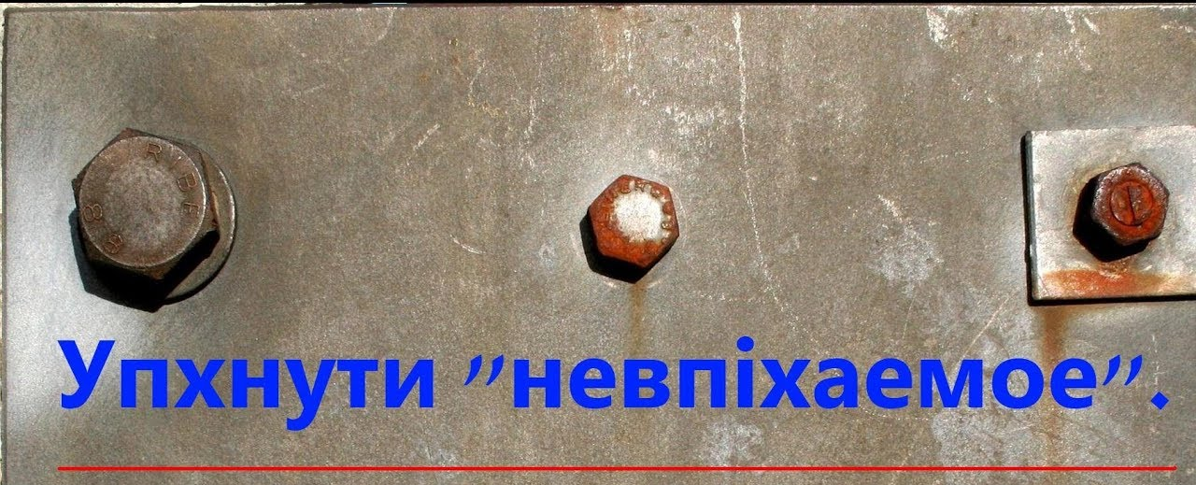

Slide 101
«Кожен студент хоче трохи побути лектором…»
Типовий антипатерн
Студент починає детально розповідати про використані технології, математичні основи, теорію, …
Час завершується
Модератор: «Ви перевершили свій час, у Вас 1 хвилина, переходьте до висновків»
Студент: «Так я ж ще не почав…»
Результат захисту виходить не таким, як хотілося б студенту…

Slide 102
«Але мені потрібно пояснити основи, щоб зрозуміли мої результати…»
Дві можливі ситуації
1. Викладач (член комісії, інші присутні) вже знає цю тему
Тоді слухати детальне пояснення буде нецікаво
Більше шансів питань щодо деталей (відповіді на які студент може не знати, або забути від хвилювання)
2. Викладач не знає цієї теми
Не усі викладачі детально розбираються в усьому
Але не хочеться цього показувати ☺
За обмежений час все одно не вийде пояснити детально
Більше шансів питань «не по темі» – наприклад, почули знайоме слово, хоча в цьому контексті воно використовується у зовсім іншому значенні
Тому варто назвати використані засоби, але не пояснювати
Викладачі зроблять вигляд, що все зрозуміли – навіть якщо це не так ☺
Можливо, менше питань «не по темі»

Slide 103
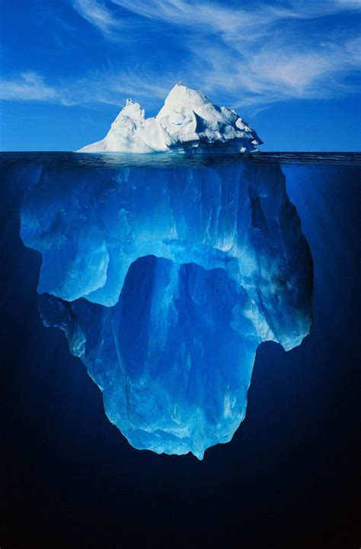
«Тобто все, що ми робили, нікому не потрібно?..»
Коротка відповідь – «так» ☺
Але “devil in details”
Стандартна рекомендація – принцип айсберга
Лише невелика частина того, що Ви знаєте, потрапляє на слайди
Можуть виникнути питання
Треба буде готовими коротко відповісти
Та/або зробити посилання на повний текст роботи

Slide 104
Приклад розподілу часу на виступ
Титульний слайд, мета, завдання, актуальність – 1 хвилина (не більше 1,5 хвилини)
Що реалізовано, вимоги – 0,5-1 хв.
Архітектура, використані технології – 0,5-1 хв.
Ключові особливості реалізації, проведені експерименти/виміри – 1-2 хв.
Відео демонстрація – 1 хв.
Висновки, подальші плани – 0,5 хв.
Загалом – 4,5-7 хв.

Slide 105
Cheat/Lifehack: додаткові слайди
Розрахувати основні слайди на 5-7 хвилин
Але підготувати додаткові слайди з деталями
Наприклад, після останнього слайду (можна додати кілька пустих, щоб випадково не заскочити)
Або окремі документи і додати посилання (складніше, не рекомендовано)
Якщо виникнуть питання – можна буде їх показати
Хтось навіть не зрозуміє, що цього раніше не було ☺

Slide 106
Оформлення слайдів
Загальні рекомендації щодо оформлення слайдів
Класика: https://www.slideshare.net/thecroaker/death-by-powerpoint
Проте враховувати обмежений час
Немає чітких вимог
Але не варто робити «надто екзотично»

Slide 107
Номери слайдів
Обов’язково потрібні!
Великі і помітні
Зазвичай внизу справа
Інші позиції – менш звичні, можуть не помітити
Особливо якщо є фон, зображення, …
Навіщо?
У викладачів можуть виникнути питання до слайдів
Вони попросять «перейдіть будь ласка на слайд 9»
Але якщо номерів слайдів немає – будуть вважати, що на це питання не відповіли (і відповідно знизять оцінку)

Slide 108
Номери слайдів Додаткові рекомендації
Номери слайдів в форматі з двох чисел 2/15 (номер поточного слайду та загальна кількість слайдів)
Дозволяє зрозуміти як довго ще мучитись прогрес доповіді, чи встигаєте за часом
Якщо є «запасні слайди» – не варто включати в загальну кількість
Може бути корисно – назву роботи (дрібним але читабельним шрифтом) на кожному слайді (внизу, зверху, в рамці)
Щоб не забули про що взагалі ☺
Назва має бути змістовною та правильною, інакше це лише підвищить шанс питань про правильність назви

Slide 109
Помилки на слайдах
Часто трапляються прикрі помилки
Орфографічні
Неправильний переклад, кальки з інших мов
Неправильна чи недоцільна побудова фраз
Неправильні терміни
Іноді через те, що слайди складаються чи редагуються в останній момент
Негативно впливає на враження від роботи
І часто на оцінку…
Варто зробити слайди завчасно
Кілька разів перевірити
Завчасно надіслати керівнику
Не нехтувати автоматичними засобами перевірки – але й не сподіватись лише на них

Slide 110
Стиль слайдів
Фокус не на тому, щоб було красиво – а щоб було зрозуміло
Можна використовувати кольори, зображення, анімації, різні стилі
Але не зловживати
Пам’ятати про обмежений час
Важливіше, щоб всі все зрозуміли – оформлення має цьому сприяти, а не заважати

Slide 111
Антипатерн: «білим по білому»
Використання близьких кольорів для фону та тексту
Іноді виникає через конфлікт загального стилю та наповнення конкретного слайду
Іноді через копіювання з інших джерел
Краще використовувати максимально контрастні кольори
На жаль, не у всіх викладачів ідеальний зір…
Особливо актуально для захисту в аудиторії
Але також для онлайн-захисту
Питання: що це за слайд?

Slide 112
Антипатерн: «білим по білому»
Використання близьких кольорів для фону та тексту
Іноді виникає через конфлікт загального стилю та наповнення конкретного слайду
Іноді через копіювання з інших джерел
Краще використовувати максимально контрастні кольори
На жаль, не у всіх викладачів ідеальний зір…
Особливо актуально для захисту в аудиторії
Але також для онлайн-захисту
А так краще?

Slide 113
Антипатерн: «білим по білому»
Використання близьких кольорів для фону та тексту
Іноді виникає через конфлікт загального стилю та наповнення конкретного слайду
Іноді через копіювання з інших джерел
Краще використовувати максимально контрастні кольори
На жаль, не у всіх викладачів ідеальний зір…
Особливо актуально для захисту в аудиторії
Але також для онлайн-захисту

Slide 114
Антипатерн «продаю лінзи, недорого»
Розмір тексту має бути таким, щоб його можна було прочитати
Захист в аудиторії
Поганий проєктор
Викладач далеко в аудиторії
Умови освітлення
Захист онлайн
Різні пристрої, дрібний екран
Залежно від системи відео-конференцій, частина екрану зайнято службовою інформацією
Питання: що це за слайд?

Slide 115
Антипатерн «продаю лінзи, недорого»
Розмір тексту має бути таким, щоб його можна було прочитати
Захист в аудиторії
Поганий проєктор
Викладач далеко в аудиторії
Умови освітлення
Захист онлайн
Різні пристрої, дрібний екран
Залежно від системи відео-конференцій, частина екрану зайнято службовою інформацією
А так краще?

Slide 116
Антипатерн «продаю лінзи, недорого»
Розмір тексту має бути таким, щоб його можна було прочитати
Захист в аудиторії
Поганий проєктор
Викладач далеко в аудиторії
Умови освітлення
Захист онлайн
Різні пристрої, дрібний екран
Залежно від системи відео-конференцій, частина екрану зайнято службовою інформацією

Slide 117
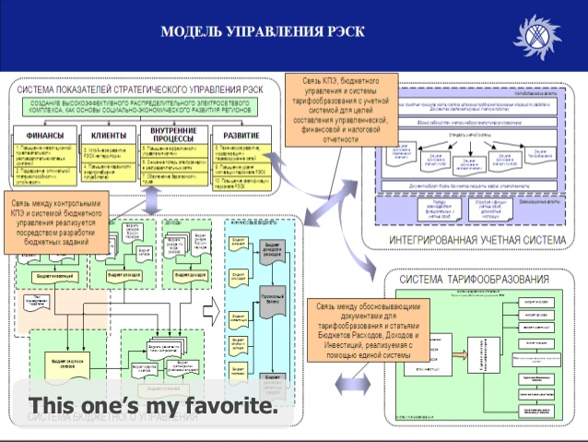
Особливо актуально для зображень

Slide 118
Особливо актуально для зображень
Не завжди можна просто скопіювати зображення (схему, діаграму, модель) з тексту в слайди
Іноді діаграми містять багато дрібних деталей
В тексті це може бути корисно (а може й не бути – essential vs. accidental complexity)
Але на слайдах багато з цього не буде видно
Також пояснювати детально не вистачить часу
Краще підготувати окремо спрощену схему для слайдів
І можливо послатись на більш детальне зображення в тексті роботи

Slide 119
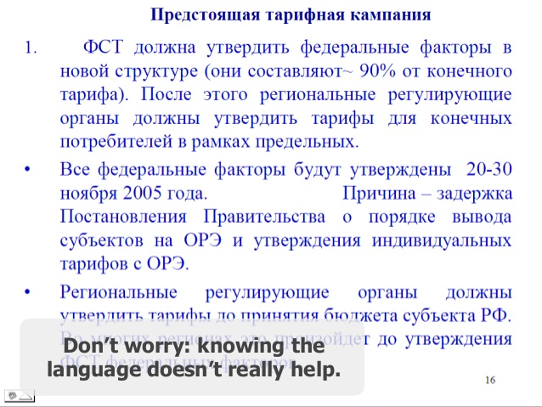
Антипатерн «Студєнт нє чітатєль, студєнт пісатєль»

Slide 120
Антипатерн «Студєнт нє чітатєль, студєнт пісатєль»
Погано, коли надто багато тексту на слайдах
Повні речення, абзаци, розділи, …
Непотрібні фрази
Важко встигнути все прочитати
Не варто просто копіювати текст з курсової
На слайдах – ключові моменти
Деталі сказати голосом
Та/або зробити посилання на текст

Slide 121

Self-referential
В цих слайдах іноді порушені рекомендації
Надто багато тексту
Надто дрібний текст
Бо вони розраховані також як довідковий матеріал
Було б правильно окремо зробити слайди (нормальні) і окремо текстові рекомендації
На жаль, на це не має часу
Але у курсових є текст!

Slide 122
Зворотній антипатерн «школа телепатії»/ «коротко і неясно»
Прийшов
Побачив
1
2
Переміг
Дякую за увагу!
Питання?
3
4

Slide 123
Зворотній антипатерн «школа телепатії»/ «коротко і неясно»
На слайдах мінімум інформації
Вся інформація говориться голосом
І не сприймається
Слухачі могли на секунду відволіктися
Для онлайн-виступу – тимчасові технічні проблеми
Ключові моменти мають бути на слайдах
Мета, поставлені завдання
Назви технологій, засобів, аналогів
Ключові деталі реалізації (що відрізняє від аналогів)
Виміри, числа, порівняння
Отримані результати, висновки

Slide 124
Антипатерн «знайти 10 відмінностей»
Інформація на слайді не відповідає тому, що розповідається голосом під час демонстрації цього слайду
Тому незрозуміло, що правильно
Чи що важливо

Slide 125
Антипатерн «Студент все ж читач»
Замість розповіді, студент читає
Або зі слайдів
Або з іншого тексту
Але це дуже помітно і справляє негативне враження
Слайди і розповідь мають доповнювати одне одного, а не дублюватись
Читати слайди усі вміють – не треба це робити за викладачів

Slide 126
Зворотній антипатерн «Silence is golden»
Студент забуває, що треба сказати
Плутається
Або просто мовчить
Часто виникає, коли на слайдах недостатньо інформації
Справляє дуже негативне враження
Можуть навіть припинити виступ

Slide 127
Як не забути
Різні фактори можуть впливати на якість виступу
Хвилювання
Ефект виступу перед аудиторією
Підготовка усього в останній момент
Недосипання
Негативні враження від захисту попередніх студентів
Треба бути до цього готовими!
Важливо потренуватись із виступом
Якщо боїтесь, що забудете – підготувати окремо текст виступу
Не співпадає з текстом на слайдах!
Намагатись не читати з нього (принаймні не постійно)
Але за необхідності можна подивитись

Slide 128
Текст чи картинки?
Лише текст – некрасиво і нецікаво
Лише зображення – незрозуміло
Варто комбінувати
На окремих слайдах
На одному слайді (але не перевантажувати)
Підписи до зображень (але читабельні)

Slide 129
Анімації?
Іноді ними зловживають
Наприклад, кожен рядок з’являється послідовно
Або довга анімація з послідовною появою, рухами, поворотами, …
Краще, щоб уся інформація була одразу на слайді
Сприяє кращому розумінню
Якщо викладач відволікся на секунду – не пропустив щось важливе
Можна додати невеликі анімації для додаткових схем
Але час обмежений – може, варто витратити на щось інше?

Slide 130
Демонстрація роботи програми
На кафедрі інтелектуальних програмних систем очікується, що усі курсові чи дипломні роботи мають суттєву програмну складову
Іноді виникають сумніви у її якості
Або навіть в тому, що вона є
Можуть попросити показати
Що може бути складно, якщо до цього не готувались

Slide 131
Репозиторій з кодом
Вимагається під час захисту
Бажано щоб там були всі потрібні дані
Код
Інструкції щодо розгортання
Результати вимірів, дані тощо
Посилання на розгорнуті версії, інсталятори тощо

Slide 132
Як підготуватись до демонстрації
Записати відео
Якісь прості сценарії
Демонструють основні можливості та переваги
Можливо, вставити додаткові пояснення
Підготуватись до швидкого запуску відео
Вбудовано в слайди
Завчасно підготувати в окремому вікні/вкладці
Протестувати, що запускається
Під час демонстрації відео – коментувати словами
Не варто мовчати
Не варто програвати записаний звук
Потренуватись, щоб не порушувалась синхронізація
За можливості, підготувати програму для демонстрації «вживу»
Запустити, налаштувати, відкрити потрібні дані
Якщо програма запущена на зовні доступному сервері – надати посилання

Slide 133
Тренуватись!
З першого разу важко провести якісний виступ
Тому варто кілька разів тренуватись
За можливості – з аудиторією (друзів, родичів, кота/собаку/папугу/…)
Якщо немає можливості – перед дзеркалом
Записати виступ, потім проаналізувати
Перевірити час виступу
Подивитись, на яких моментах виникають проблеми, зупинки, забуваєте щось

Slide 134
«Але ж це займає багато часу…»
Trade-off між витраченим на підготовку часом та отриманим результатом
«В теорії», працювали два семестри над курсовою
На дипломом, можливо, більше
Диплом є завершенням чотирьох років навчання
Чи варто економити кілька годин і в результаті звести нанівець усю попередню роботу?
Кожен вирішує самостійно…

Slide 135
Особливості колективної роботи
Можлива ситуація, коли кілька студентів разом працюють над одним проєктом
Для курсових – офіційно дозволено
Для дипломів – начебто не дозволено, але іноді все одно роблять
Проте кожен студент має описати власні результати
Менше посилатись на роботи інших студентів
Варто домовитись щодо порядку виступів

Slide 136
Процедура захисту курсових/дипломів
Виступ студента
Обмежений час 5-7 хвилин
Запитання та коментарі від викладачів / комісії / всіх присутніх
Можуть затягнутись, хоча модератор зазвичай зупиняє
Після виступів усіх студентів – обговорення комісії/викладачів кафедри
Студенти не присутні
Оголошення результатів
Можливо, апеляція

Slide 137
Попередній захист (передзахист)
Проводиться, щоб перевірити ступінь готовності студентів до захисту
За деякий час до захисту
Щоб був час врахувати зауваження
За участі більшості викладачів кафедри
Процедура максимально наближена до захисту
Потрібен текст роботи, слайди презентації, виступ
Обмеження часу
Для дипломних робіт – обов’язково
Для курсових робіт – іноді не проводять

Slide 138
Чи можна на попередній захист надавати незавершену роботу (текст, слайди, реалізація)?
В теорії – не можна
Приймається рішення про допуск до захисту
Робота не завершена до попереднього захисту – на наступний рік
Кафедра не зацікавлена випускати на захист неготові роботи, оскільки тоді буде соромно перед комісією (де не лише викладачі кафедри)
На практиці – незначні недоліки можуть дозволити виправити
Є трохи часу (текст до перевірки на плагіат, слайди та реалізацію до захисту)
Але кафедра має бути впевненою що студент встигне
Що саме вважати «незначними недоліками» – залежить від присутніх викладачів, виступу студента, пояснень керівника

Slide 139
Чи варто на попередній захист надавати незавершену роботу (текст, слайди, реалізація)?
Попередній захист – шанс отримати коментарі, їх врахувати і покращити результат на основному захисті
В ідеалі коментарі є новими для студента і дозволяють врахувати аспекти, про які раніше не думали
Якщо на попередній захист виноситься робота, в якій є відомі і очевидні недоліки – скоріш за все, будуть коментарі щодо них і не буде «цікавих» коментарів, які дали б можливість покращити роботу
Питання поваги до викладачів
Іноді на попередньому захисті присутні викладачі, які будуть в складі комісії
Негативне враження легко сформувати і потім важко виправити…

Slide 140
Особливості дистанційного режиму
Використання однієї із систем відеоконференцій
Мають повідомити завчасно, що саме використовують
Підготуватись – встановити, налаштувати, перевірити
Якісний інтернет
За можливості – резервний варіант
Демонстрація слайдів зі свого екрану
Вміти це робити
Прибрати непотрібні програми, зображення, …
Під час виступу – вимагають вмикати камеру
Бути готовими – перевірити камеру, як вмикати/вимикати
Відповідний фон
Відповідний зовнішній вигляд
Відсутність сторонніх шумів, відволікаючих факторів, …

Slide 141
Питання під час захисту
Задають викладачі з комісії та усі присутні
Можуть бути дуже різними
Треба вміти відповідати коротко і по суті

Slide 142
Деякі типові питання
Деталі теорії, математичних основ, використаних підходів
Часто задають викладачі, що читають відповідні предмети
Порівняння з аналогами
В чому новизна та/ або практичне значення

Slide 143
Питання «не по темі»
Іноді викладачі задають питання, які начебто не стосуються теми роботи
Іноді не розібрались в темі
Іноді пропустили частину виступу
Іноді «думають про своє»
Треба вміти відповідати на такі питання коректно
Коротко пояснити, що саме зроблено
Не варто зосереджувати увагу на тому, що питання не зовсім правильне

Slide 144
Схожі слова, різні значення
Оптимізація – знаходження мінімуму/максимуму або підвищення ефективності
Регулярні вирази – математичне визначення або засіб в сучасних мовах (більш потужний)
Логіка – висловлювання, предикати, операції або бізнес логіка
Детерміновані/недетерміновані – автомати, моделі, виконання програм, стратегії
Агенти – мультагентне моделювання або засіб програмування або архітектура ШІ або user agent = web browser або …
…

Slide 145
Рекомендації щодо виступу та спілкування
Не варто перебивати викладача, навіть якщо здається, що питання вже зрозуміле (чи зрозуміло що неправильне)
Краще витратити час щоб подумати над відповіддю
Якщо щось в питанні незрозуміло чи недочули – краще перепитати, але ввічливо
На жаль, не всі викладачі завжди поводяться коректно (тобто той самий викладач може сам/сама перебивати студентів, і при цьому дуже негативно реагувати якщо студенти перебиватимуть його/її)
Але не треба робити так само

Slide 146
Чи варто сперечатись з викладачами на захисті?
Дуже спірне питання ☺
З одного боку, бажано не створити враження «нічого не знає, але з викладачами сперечається»
З іншого боку, варто вміти захищати свою точку зору
Рекомендації
Трохи подумати, а не відповідати одразу «на емоціях» (поки викладач говорить, якщо треба трохи більше часу – почати говорити з менш спірних частин і паралельно думати над іншим, якщо вмієте такий multitasking ☺)
Фокусуватись на фактах, а не враженнях, точках зору, емоціях, вподобаннях тощо
Спробувати відповідати «дипломатично» – «Це важливе питання, дякую, на жаль під час роботи не було розглянуто в повній мірі, врахую в подальшій роботі, дякую за цікаву ідею» замість «Звісно я цього не робив, Ви що доповідь не слухали»; «Така точка зору справді доцільна, особливо у випадках А В С, проте проти неї можна висловити такі контраргументи 1) 2) 3) і до того ж наш випадок відрізняється тим-то» замість «Це повна маячня, звісно такого не може бути, Ви взагалі в цій темі не орієнтуєтесь»
Залишатись в рамках ввічливості – навіть якщо (здається що) викладач виходить за ці рамки

Slide 147
Питання?

Slide 148
Частина 6. Особливості випускних кваліфікаційних («дипломних») робіт
Друга спроба, тепер все серйозно

Slide 149
Дипломні порівняно з курсовими
Більше обсяг тексту – більш серйозні задачі
Раніше фіксується тема (за кілька місяців до захисту)
Останнім часом дозволяють змінювати за результатом попереднього захисту (через кілька днів після нього), але не пізніше, точно до перевірки на плагіат
Обов’язково передзахист за участі викладачів кафедри
Перевірка на плагіат
Відгук керівника, рецензія викладача не з цієї кафедри
Захист перед комісією, в складі якої представники нашої та інших кафедр/університетів
Спеціальні вимоги на диплом з відзнакою («червоний диплом»)

Slide 150
Щодо назви
Офіційна назва – «кваліфікаційна (випускна) робота»
Неофіційно часто називають «дипломна робота»
Але в офіційних ситуаціях краще використовувати термін «кваліфікаційна робота»
Текст, відгук/рецензія, слайди, виступ на захисті
(В цих слайдах для простоти використовується термін «дипломна» – не варто так робити в офіційних документах)

Slide 151
Дипломна робота на основі курсової?
Так можна (і часто роблять)
Мають бути суттєві нові результати
Нова назва, яка суттєво відрізняється (не просто переставити слова)
Курсові не всі дивились, тому можуть пропустити схожість
Але якщо знайдуть – це вважається «самоплагіатом»
Може бути підставою для скасування диплому, навіть якщо буде знайдено після отримання диплому

Slide 152
Перевірка на плагіат
Процедура:
Студенти надсилають готовий текст відповідальному за перевірку на кафедрі
Відповідальний передає текст в систему
Система генерує звіт, зокрема відсоток схожості
Звіт та заготовка довідки надсилається керівнику
Керівник заповнює довідку
Відсоток схожості не більше 30%
Інакше не допускається до захисту
Можна внести зміни і повторно пройти перевірку (повторна перевірка є платною)

Slide 153
Особливості перевірки на плагіат
Надсилається або у форматі .docx
Або якщо .pdf – то видалити титульну сторінку, перелік джерел посилання, додатки
Не можна вносити зміни після проходження перевірки!
Тому треба завчасно узгодити з керівником остаточний варіант тексту
Тобто починати надсилати текст керівнику не за кілька хвилин до дедлайну перевірки на плагіат ☺

Slide 154
Як не стати плагіатором
Якщо писати весь текст самостійно – відсоток схожості зазвичай буде низьким, не більше 5-10%
Типове джерело плагіату – оглядова інформація
Часто студенти копіюють в ці розділи інформацію з сайтів, документації, вікіпедії, …
Так робити не можна!
Не треба копіювати – треба своїми слова сформулювати те, що актуально саме для цієї роботи

Slide 155
«Війни роботів»: антиплагіат проти автоперекладу
Іноді студенти намагаються «обдурити» систему перевірки
Копіюють не україномовний текст, а англомовний пропущений наприклад через Google Translate
Такі спроби система перевірки іноді не розпізнає
Але якщо хтось таке саме робив раніше для того самого тексту – в базі вже є україномовна версія і її знайдуть
Додатковий «бонус» – пояснити чому копіювали текст з якогось невідомого регіонального університету ☺
Навіть якщо система не знайшла плагіат – він залишається
Можуть знайти пізніше (може Ви плануєте кар’єру політика…)
Може бути підставою для скасування диплому навіть після його отримання!

Slide 156
«Війни роботів»: антиплагіат проти ChatGPT
Зараз з’являються нові засоби для швидкої генерації великих обсягів текстів
Правильний стиль
На перший погляд все правильно
Можуть бути «цікаві» помилки в деталях
Як це буде сприймати система перевірки на плагіат – такого досвіду поки не було
«Хоч у чомусь ми будемо першими» ☺
Навіть якщо спеціальних засобів проти генерованого тексту ще немає
Сучасні моделі генерують текст на основі величезної кількості опрацьованих текстів
Багато з них є в базі перевірки на плагіат
Генератор може повторювати фрагменти тексту майже дослівно – і той хто ним скористається про це не знає…

Slide 157
Відгук та рецензія
Як має бути
Студенти готують роботу завчасно
Десь за місяць до захисту вже все готово (реалізація, виміри, повністю текст, …)
Кілька тижнів студенти працюють з керівником, враховують зауваження
За кілька тижнів до захисту фіксується версія тексту (і робиться перевірка на плагіат)
Ця версія надсилається рецензенту
Рецензент уважно читає, за потреби звертається до студента за поясненнями/додатковими матеріалами
Рецензент готує текст рецензії, формулює своє враження, зауваження тощо
Паралельно керівник готує текст відгуку

Slide 158
Відгук та рецензія
Як буває насправді
Все готово за місяць до захисту??? З якого дуба впали? ☺ Більшість студентів за місяць до захисту ще не починали нічого робити!
Все робиться в останній момент: текст за хвилини до дедлайну перевірки на плагіат, рецензії та відгуки перед самим захистом, слайди/демонстрація за хвилини до свого виступу поки виступають колеги …
Зазвичай кількість студентів досить велика – часу підготувати усім рецензію просто не вистачає
Тому студентів «просять» підготувати «заготовки» відгуків/рецензій
По суті готовий текст
Викладачі за бажання вносять зміни
Треба надіслати керівнику не в останній момент – треба ще перевірити, домовитись з рецензентом, …
Готові відгук та рецензію надсилає на кафедру керівник, а не студент!

Slide 159
Оформлення відгуків/рецензій
Зразки: Методичні вказівки, додаток Е (1 зразок відгуку, 1 зразок рецензії)
Раніше був інший зразок рецензії в суттєво іншому стилі
Зараз його прибрали, використовувати не варто
Формально пишуться у вільній формі
Але усі ключові моменти мають бути

Slide 160
Вимоги до рецензента
Не викладач нашої кафедри!
Або викладач іншої кафедри, іншого факультету, іншого університету…
Працює за схожою спеціальністю
Кандидат (включно з PhD) або доктор наук
Або особа, що посідає керівну посаду в своїй організації (зокрема, компанії з розробки ПЗ)

Slide 161
Диплом з відзнакою («червоний диплом»)
"Положення про диплом із відзнакою Київського національного університету імені Тараса Шевченка"
Гарні оцінки
Додаткові умови
Зазвичай публікація наукової статті або виступ на науковій конференції
Треба думати завчасно
Підготовка, рецензування, публікація статті займає багато часу – кілька місяців, іноді більше року

Slide 162
Питання?

Slide 163
Висновки
Курсові (та дипломні) роботи – складно, але цікаво
Демонстрація знань, вміння самостійно працювати над складними проєктами, презентувати результати
Важливість оформлення та презентації результатів
Не варто робити усе в останній момент!

